Slide 1

Android
Content Providers

Slide 2
Content-Providers
Persistencia: Manejar datos y exponerlos a otras aplicaciones.
Interfaz con un conjunto de métodos estándar.
Único modo de compartir datos entre aplicaciones.
Android provee numerosos ContentProviders básicos (audio, video, imágenes, contactos, etc.)
Paquete android.provider

Slide 3
Content-Providers
Hacer tus datos públicos:
  Crear tu propio Content-Provider (extender subclase ContentProvider).
  Añadir los datos a uno existente:
    Mismo tipo de datos
    Permisos para escribir

Slide 4
Content Resolver
Interfaz común para
  Hacer consultas
  Proveer resultados
  Insertar, modificar y borrar datos.
ContentResolver: Permite trabajar con los ContentProviders:
  Se obtiene llamando al método getContentResolver() dentro de la implementación de una Activity u otro componente de la aplicación.
Android identifica el ContentProvider objetivo de la query y se asegura de que está levantado y ejecutándose.
El sistema se encarga de instanciar todos los ContentProvider.
Normalmente, solo hay una instancia para cada tipo de ContentProvider
El contentProvider puede comunicarse con ContentResolver de otras aplicaciones.
ContentResolver y ContentProvider se encargan de la comunicación entre procesos

Slide 5
Modelo de datos
_ID | NUMBER | NUMBER_KEY | LABEL | NAME | TYPE
13 | (425) 555 6677 | 425 555 6677 | Kirkland office | Bully Pulpit | TYPE_WORK
44 | (212) 555-1234 | 212 555 1234 | NY apartment | Alan Vain | TYPE_HOME
45 | (212) 555-6657 | 212 555 6657 | Downtown office | Alan Vain | TYPE_MOBILE
53 | 201.555.4433 | 201 555 4433 | Love Nest | Rex Cars | TYPE_HOME

Slide 6
URI
URI identifica el conjunto de datos (tabla).
Una URI distinta para cada tabla
Un ContentProvider expone varias URIs
Es buena idea definir una constante para la URI. Ejemplos:
android.provider.Contacts.Phones.CONTENT_URI
android.provider.Contacts.Photos.CONTENT_URI
Cada método de ContentResolver lleva como primer argumento la URI. Indica con qué ContentProvider y con qué tabla debe hablar.

Slide 7

URI
A: Prefijo estándar. Nunca modificar
B: Authority. Identifca el CP, fully-qualified class name, así se asegura unicidad.
C: Determina el tipo de datos a manejar. Puede tener cero (si solo maneja un tipo) o más segmentos.
D: Identificador de la fila (_ID). Va vacío si hace una query a un conjunto de filas.

Slide 8
Content-Provider
Query
Se necesitan tres cosas:
  URI
  Nombre de los campos (columnas)
  Tipo de los campos (columnas)
ContentResolver.query()
Activity.managedQuery()
  La activity controla el ciclo de vida del Cursor
  Se descarga cuando la activity se pausa
  Hace “requery” cuando se reinicia.
Activity.startManagingCursor(Cursor c):
Provoca que la activity maneje el Cursor

Slide 9
Content-Provider
Query
public final Cursor managedQuery (Uri uri, String[] projection, String selection, String[] selectionArgs, String sortOrder)
uri: La URI del ContentProvider a consultar.
  Se puede indicar el id de la fila: content://. . . ./23
projection: Columnas a retornar.
selection: Cláusula SQL WHERE.
selectionArgs: Argumentos de la selection para completar ( “?” PreparedStatements).
sortOrder: SQL ORDER BY clause.

Slide 10
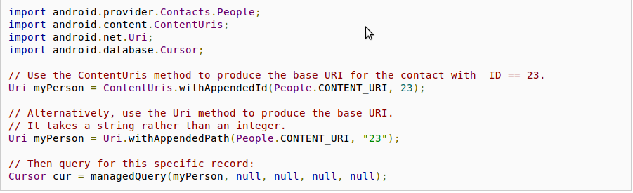
Content-Provider
Query
Ejemplo helpers para uris
Valor null retorna todas las columnas/filas

Slide 11
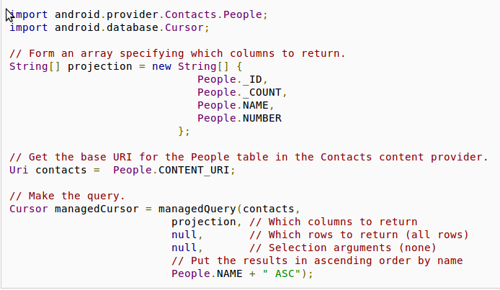
[Content-Provider]
Query
Interfaz BaseColumns: _ID, _COUNT

Slide 12
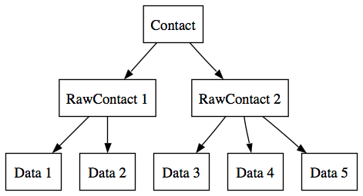
Nueva API 2.0
Tres tipos de tablas: Contact, Raw Contact, Data
Data:
  Tabla genérica. Guarda todo tipo de información (Nº Tlf, Email, Foto...)
  Cada fila indica el tipo a través de MIME type
  ContactsContract.CommonDataKinds → Subclases para tipos comunes
  Se pueden definir propios MIME types.
Una fila de RawContact representa un conjunto de Data's asociada a una fuente de contactos. Ej. Contacto de google, facebook, etc.
Una fila de Contact representa un conjunto de RawContact's de un mismo contacto

Slide 13
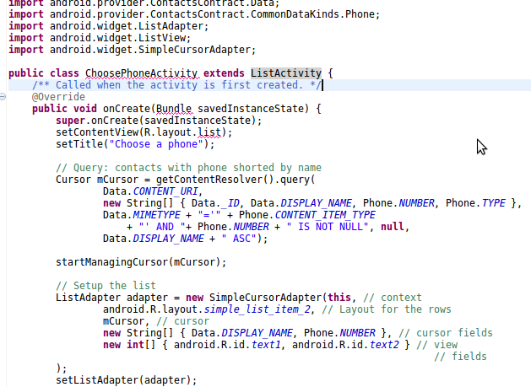
[ContentProvider]
Nueva API

Slide 14
ContactsContract.Data
Data es una tabla genérica, según el MIMETYPE, determina el significado de las columnas DATA1 a DATA15.
  Ej. Phone.CONTENT_ITEM_TYPE → DATA1= Número de teléfono
  Ej. Email.CONTENT_ITEM_TYPE → DATA1 = email
Se definen tipos comunes de datos, como ContactsContract.CommonDataKinds.Phone o ContactsContract.CommonDataKinds.Email, y sus alias. Ej:
  Phone.NUMBER = Data.DATA1
Data.DATA1 está indexada.
Data.DATA15 se usa para BLOBs

Slide 15
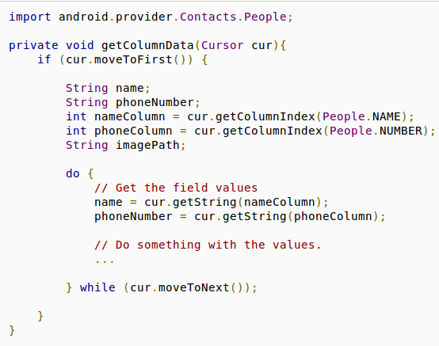
Leer datos del cursor
Debes saber el tipo de dato de la columna
Cursor.getBlob(). Devuelve byte[]
ContentResolver.openInputStream() - leer fichero

Slide 16
Modificar datos
Añadir registros
Añadir nuevos valores a registros existentes
Batch updating
Borrar registros
Se necesita tener permisos! Ej.
<uses-permission android:name="android.permission.READ_CONTACTS">
</uses-permission>
<uses-permission android:name="android.permission.WRITE_CONTACTS">
</uses-permission>

Slide 17
Insertar datos
Ej. Contactos API 1.x
Se utiliza un Map (ContentValues) que relacione columna y valor
Llamar a ContentResolver.insert( URI, ContentValues)
Devuelve la URI completa, referente al registro insertado
Con esta URI, puedes pedir un cursor.
import android.provider.Contacts.People;
import android.content.ContentResolver;
import android.content.ContentValues;
ContentValues values = new ContentValues();
// Add Abraham Lincoln to contacts and make him a favorite.
values.put(People.NAME, "Abraham Lincoln");
// 1 = the new contact is added to favorites
// 0 = the new contact is not added to favorites
values.put(People.STARRED, 1);
Uri uri = getContentResolver().insert(People.CONTENT_URI, values);

Slide 18
Añadir datos
Ej. Contactos API 2.x
ArrayList<ContentProviderOperation> ops = new ArrayList<ContentProviderOperation>();
ops.add(ContentProviderOperation.newInsert(ContactsContract.RawContacts.CONTENT_URI)
.withValue(ContactsContract.RawContacts.ACCOUNT_TYPE, "accountname@gmail.com")
.withValue(ContactsContract.RawContacts.ACCOUNT_NAME, "com.google")
.build());
ops.add(ContentProviderOperation.newInsert(ContactsContract.Data.CONTENT_URI)
.withValueBackReference(ContactsContract.Data.RAW_CONTACT_ID, 0)
.withValue(ContactsContract.Data.MIMETYPE,
ContactsContract.CommonDataKinds.StructuredName.CONTENT_ITEM_TYPE)
.withValue(ContactsContract.CommonDataKinds.StructuredName.DISPLAY_NAME, name)
.build());
ops.add(ContentProviderOperation.newInsert(ContactsContract.Data.CONTENT_URI)
.withValueBackReference(ContactsContract.Data.RAW_CONTACT_ID, 0)
.withValue(ContactsContract.Data.MIMETYPE,
ContactsContract.CommonDataKinds.Phone.CONTENT_ITEM_TYPE)
.withValue(ContactsContract.CommonDataKinds.Phone.NUMBER, phone)
.withValue(ContactsContract.CommonDataKinds.Phone.TYPE,
ContactsContract.CommonDataKinds.Phone.TYPE_HOME)
.build());
try {
cr.applyBatch(ContactsContract.AUTHORITY, ops);
} catch (RemoteException e) {
e.printStackTrace();
} catch (OperationApplicationException e) {
e.printStackTrace();
}

Slide 19
Update y Delete
public final int update (Uri uri, ContentValues values, String where, String[] selectionArgs)
Devuelve el número de filas actualizadas
public final int delete (Uri url, String where, String[] selectionArgs)
Devuelve el número de filas borradas.
Si el ContentProvider permite transacciones, la operación es atómica.

Slide 20
Crear un ContentProvider!!!
Pasos
Instalar un sistema para guardar datos:
  SQLite: Viene la librería en Android
Extender la clase ContentProvider
  query()
  insert()
  update()
  delete()
  getType()
  onCreate()
Declarar el ContentProvider en el Manifest

Slide 21
Subclase ContentProvider
query()
Retorna un Cursor. Android provee Cursores prefabricados, como SQLiteCursor, Matrix Cursor.
Deben programarse de modo Thread-safe, ya que un CP puede llamarse desde varios CR
ContentResolver.notifyChange() avisa a los listener de que han cambiado los datos

Slide 22
Subclase ContentProvider
Consejos
Definir la URI como constante:
public static final Uri CONTENT_URI = Uri.parse("content://com.example.codelab.transportationprovider");
Definir URIs para subtablas si tiene, con el mismo authority
content://com.example.codelab.transportationprovider/train
content://com.example.codelab.transportationprovider/air/domestic
Definir constantes para las columnas
  Consejo: Mismo nombre que las columnas de las tablas
  Definir una columna “_id” con la constante “_ID”
  Si usas SQLite: INTEGER PRIMARY KEY [AUTOINCREMENT]
  Con AUTOINCREMENT – Al insertar fila, coge el valor como si fuera una seq
  Sin AUTOINCREMENT – Al insertar file, coge el maximo de los _ID
Documentar el tipo de dato de cada columna ( para los clientes)

Slide 23
Subclase ContentProvider
Consejos
Si defines un nuevo tipo de datos, define un MIME implementando ContentProvider.getType().
El MIME depende de la URI, no es lo mismo pedir un registro que varios registros.
Para saber el MIME que tienes que devolver, ayúdate de la URI para distinguir si lo que piden.
For a single record: vnd.android.cursor.item/vnd.yourcompanyname.contenttype
For example, a request for train record 122, like this URI,
content://com.example.transportationprovider/trains/122
might return this MIME type:
vnd.android.cursor.item/vnd.example.rail
For multiple records: vnd.android.cursor.dir/vnd.yourcompanyname.contenttype
For example, a request for all train records, like the following URI,
content://com.example.transportationprovider/trains
might return this MIME type:
vnd.android.cursor.dir/vnd.example.rail

Slide 24
ContentResolver Subclase
Consejos
Definir un dato binario muy grande como para poner en tabla:
El campo de ese dato debería devolver una content URI
El CP debería también definir un campo _data con la ruta del fichero
Con la URI obtenida, el cliente llama a ContentResolver.openInputStream()
Entonces, internamente el CP hace una petición al campo _data.
¿Porque? El CP tiene más permisos y solamente ofrece un wrapper al cliente.

Slide 25
Declarar el ContentProvider
Etiqueta <provider> en el AndroidManifest.xml
  name: nombre de la subclase CP
  authorities: Parte authority de la URI, omitiendo la parte “content://”
  Especificar permisos
  multiprocess: true → Permite una instancia del CP en cada cliente. Se ahorra IPC.

Slide 26

ContentProvider
SQLite!

Slide 27
SQLite
Cualquier BD que crees será accesible solo dentro de tu aplicación.
Para crear una BD en SQLite se recomienda extender subclase de SQLiteOpenHelper y sobreescribir onCreate(), incluyendo el código de creación de BD.
Instance objeto SQLiteOpenHelper y ...
  Para escribir en BD: helper.getWritableDatabase()
  Para leer de BD: getReadableDatabase()
Devuelven objeto SQLiteDatabase, con métodos para operar con BD:
  public Cursor query (boolean distinct, String table, String[] columns, String selection, String[] selectionArgs, String groupBy, String having, String orderBy, String limit)
  public long insert (String table, String nullColumnHack, ContentValues values)
  public int delete (String table, String whereClause, String[] whereArgs)
  public int update (String table, ContentValues values, String whereClause, String[] whereArgs)

Slide 28
SQLite
Implementación de ejemplo:
http://thinkandroid.wordpress.com/2010/01/13/writing-your-own-conte ntprovider/
ORM
http://ormlite.com/sqlite_java_android_orm.shtml

